Slide 1
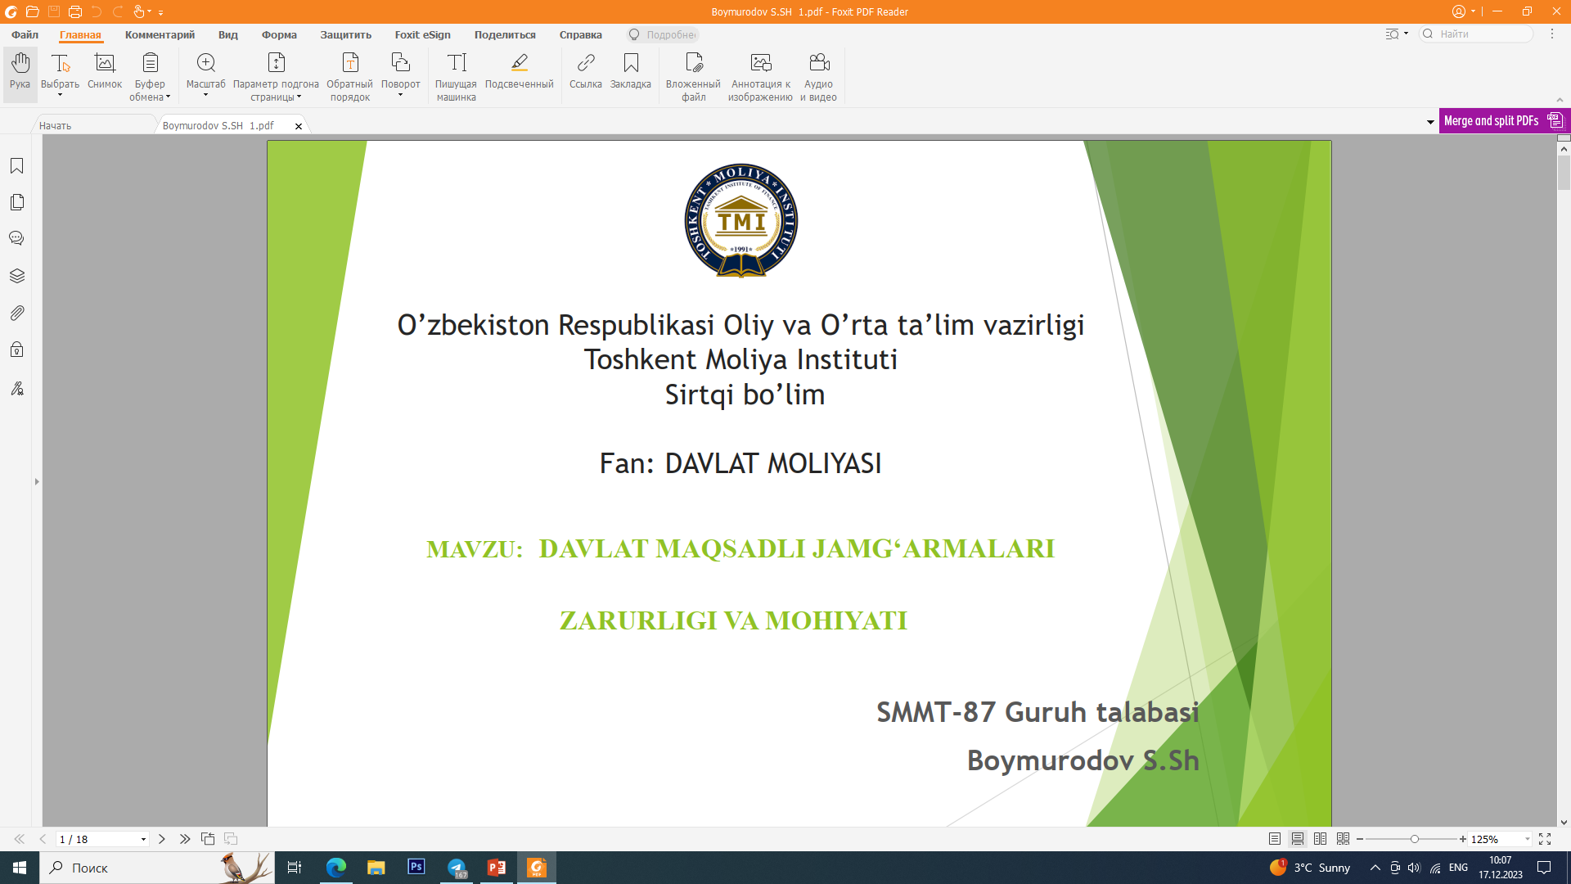
fan: Islom bank ishi
Mavzu: ISLOM MOLIYASI
SMMT-87 Guruh talabasi
Boymurodov S.SH

Slide 2
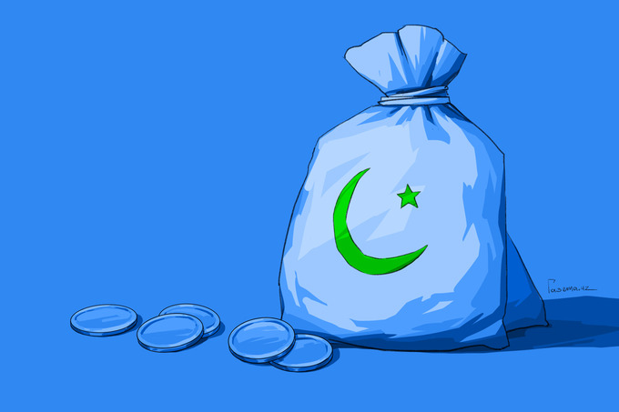

Slide 3
Islom moliyasi haqida nimalarni bilamiz?
Hozirda islom moliyasi sektori yiliga 15% dan 25% gacha o‘sib bormoqda, bu yo‘nalishdagi institutlar esa jahonda $2,7 trlndan ortiq aktivlarni boshqarmoqda. Islom moliyasining O‘zbekistondagi o‘rni qanday? Foiz bo‘lmasa, foyda qayerdan keladi? Undan kimlar foydalana oladi? Javoblar — «Gazeta.uz» materialida.

Slide 4
So‘nggi yillarda islomiy moliya FinTech sohalari bilan bir qatorda, shuningdek, xalqaro moliyaviy xizmatlar sanoatida eng jonli va shu bilan birga hali ko‘zga yaqqol tashlanmagan tarmoqlardan biri bo‘lib qolmoqda.
Islomiy moliya atamasi mahsulot va xizmat turlarining keng doirasini o‘z ichiga oladi. Islom moliyasi va bankining umumiy amaliyotlari islom dinining o‘rnatilishi bilan birga paydo bo‘ldi. Biroq, institutsional islom moliyasi XX asrdan keyin tashkil etilgan. Qardus nashrining ma’lumot berishicha, ayni paytda islom moliya sektori yiliga 15 foizdan 25 foizgacha o‘sib bormoqda, islom moliya institutlari esa dunyo bo‘ylab umumiy qiymati 2,7 trillion dollardan ziyod aktivlarni boshqarmoqda.
Hozirgi vaqtda Islom moliyasi eng yaxshi yo‘lga qo‘yilgan uchta davlat Saudiya Arabistoni, Eron, Malayziya ko‘rsatkichlar ko‘lami bo‘yicha global bozor hajmining 66 foiziga egalik qiladi.

Slide 5
O‘zbekistonda «Islom bank ishi va moliyasi» tashkiloti (AlHuda) fikricha, MDH mamlakatlarida islom moliya sanoatining o‘sishi boshqa davlatlarga qaraganda sekinroq, ammo bu mintaqada imkoniyatlarning ortib borayotgani tufayli jahon xalqaro bank sanoatining e’tiborini tortmoqda. MDH davlatlari hukumatlari ushbu sektorni rivojlantirish bo‘yicha tashabbus ko‘rsatsa, keyingi besh yil ichida islom banki ishi sezilarli darajada o‘sadi.
Qozog‘iston, Qirg‘iziston, Tojikiston va O‘zbekiston MDHda islom banki va moliyasining bu kengayishida yetakchilik qiluvchi asosiy o‘yinchilar bo‘lishi mumkin, deyiladi bayonotda.
Bugungi kunda O‘zbekistonda islom moliyasiga qiziqish tobora ortib bormoqda. O‘zbekiston — Markaziy Osiyoning 35 million ortiq aholiga ega muhim davlati, aholisining 93 foiz qismi musulmonlardir. U nafaqat gaz, neft va boshqa tabiiy resurslarga boy, balki azaldan ham ilm va islom dinining markazlaridan biri bo‘lib kelgan.

Slide 6
Dastlab, 2003 va 2004 yillarda O‘zbekiston ITB va xususiy sektorni rivojlantirish islom korporatsiyasiga (ICD) a’zoligi orqali islom moliyasini tan olish yo‘lida muhim qadamlar qo‘ydi. Bu institutlar va hukumat o‘rtasidagi barqaror aloqalar islomiy moliyaga ushbu bozorga kirish nuqtasini qo‘lga kiritish imkonini berdi.
Islom moliyasi sohasidagi ekspert Alijon Ravshanov (O‘zbekiston xalqaro islom akademiyasining sobiq o‘qituvchisi) eng ko‘p beriladigan savollarga javob berdi.

Slide 7
Islom iqtisodiyotining mohiyati nimadan iborat?
Islom iqtisodiyotining mohiyati ma’naviy mas’ul bozor iqtisodiyoti tizimini yaratishdan iborat. Uning o‘ziga xos jihatlaridan biri shaxsning va jamiyatning maishatini emas, balki haqiqiy ehtiyojlarini qondirishdir. Islom iqtisodiyoti modeli boyliklarning jamiyat ichida adolatli taqsimlanishiga alohida e’tibor qaratadi, busiz ijtimoiy barkamollik (uyg‘unlik) va iqtisodiy o‘sishni ta’minlash mumkin emas, deb hisoblaydi. Islom iqtisodiyotining asosiy qadriyatlariga quyidagilarni kiritish mumkin:
Islom ma’naviy qadriyatlariga asoslangan iqtisodiy farovonlik;
Teng huquqlilik va xavf-xatarlarni taqsimlash;
Odob-axloq qoidalariga rioya qilish va diniy bag‘rikenglik.

Slide 8
«Islom moliyasi»chi?
Islom moliyasi tizimi — bu pul mablag‘laridan foydalanish va taqsimlash jarayonida Islom huquqi qoidalariga mos keluvchi iqtisodiy munosabatlarni o‘z ichiga oladigan Islom ekotizimining bir qismidir. Masalan, Islom dinida qarz berish yoki olish evaziga foyda ko‘rish taqiqlangan, barcha moliyaviy jarayonlar esa haqiqiy iqtisodiy faoliyatga asoslangan bo‘lishi kerak. Odamga zarar yetkazishi mumkin bo‘lgan sohalarni moliyalashtirishga ruxsat berilmaydi — masalan, qimor o‘yinlari, alkogol, tamaki mahsulotlari va boshqalar.
Islom iqtisodiyoti vositalaridan faqatgina musulmonlar foydalanishi mumkinmi?
Yo‘q. Hozirda iqtisodiy o‘sishning yangi yo‘nalishlarini izlab, ham musulmon, ham musulmon bo‘lmagan ko‘plab davlatlar iqtisodiy diversifikatsiya uchun Islom iqtisodiyotiga jiddiy e’tibor qaratmoqda. Masalan, barcha sektorlarda innovatsion mahsulot va xizmatlar yaratuvchi dunyoning yetakchi brendlari ham Islom iqtisodiyotiga qiziqish bildirmoqda.
«Deutsche Bank», «HSBC», «Citi» va «MasterCard» Islomiy moliya mahsulotlarini taklif qilmoqda. «Nestle», «Carrefour», «Walmart» va «Whole Foods» halol chakana mahsulotlarni sotadi. Global «Nielsen» tadqiqotining natijalariga ko‘ra, iste’molchilarning 66 foizi halol mahsulotlarga ko‘proq pul to‘lashga tayyor. Yosh iste’molchilar esa yanada sodiqroq — 73 foiz milleniallar halol mahsulot uchun ortiqcha pul to‘lashga tayyor. Shu tariqa, global transmilliy korporatsiyalar Islom moliyasiga katta qiziqish bildirmoqda.

Slide 9
Islom banklari qayerdan foyda oladi? Islom banklari loyihalarni moliyalashtirishdan foyda olishadi. Omonatchilari faqatgina dividendlarga e’tibor qaratgan holda, o‘z mablag‘lari nimalarga investitsiya qilinishini bilmaydigan an’anaviy banklardan farqli ravishda, Islom banklarida omonatchi pul mablag‘larining kelgusidagi harakatini ko‘rishi mumkin, bunda mablag‘ biznesga investitsiya qilinadi hamda foydasi bank va omonatchi o‘rtasida bo‘linadi. Biznesda zarar ko‘rilsa, nima qilinadi? Moliyalashtirishning islomiy modellarining qoidalaridan biri — bu risklarni taqsimlashdir. Biznesda foyda ko‘rilmaganda bank ham, mijoz ham daromad olmaydi. Lekin agar foyda bo‘lsa, u omonatchi o‘rtasida sarmoyaga mutanosib ravishda taqsimlanadi.

Slide 10
Islom moliyasini tushunish uchun qanday asosiy atamalarni bilish kerak? Islom moliyasini oson tushunib olishingizga yordam beradigan bir nechta atamalar mavjud. «Murobaha» — bu tovar narxiga ustama qo‘yiladigan va qo‘yilmaydigan halol muddatli to‘lov. Bunda Islom banklari mahsulot va xizmatlarni xarid qilish va keyin ularni muddatli to‘lovga sotish bilan shug‘ullanadi. «Mushoraka» — bitta g‘oya yoki ishni birgalikda moliyalashtirish. Jismoniy shaxslar va korxonalarning ishtirok etishiga ruxsat beriladi. An’anaviy iqtisodiyotda ushbu sxemani hissali moliyalashtirish deb atashadi. «Muzoraba» — sarmoyador o‘z mablag‘ini kelgusida biznesni rivojlantirishga sarflanishi uchun moliyaviy tashkilotga beradi. Foydani taqsimlash shartlari oldindan kelishib olinadi

Slide 11
O‘zbekistonda Islom moliyasi bo‘yicha nimalar sodir bo‘lmoqda?
Savdo-sanoat palatasining BMTTD bilan o‘tkazgan tadqiqoti natijalari shuni ko‘rsatdiki, so‘rovda qatnashgan biznes vakillarining 38 foizi va jismoniy shaxslarning 56 foizi an’anaviy banklardan diniy e’tiqodlari sababli kredit olishmaydi. Shu tariqa, Islom qoidalariga rioya qiladigan moliya tashkilotlariga talab paydo bo‘lmoqda. Investitsiyalar va tashqi savdo vazirligining baholashiga ko‘ra, Islom moliyasini joriy etish budjetga qo‘shimcha 100 mln dollar foyda keltiradi.
Shu bilan bir qatorda, ITB mamlakat iqtisodiyotiga faol ravishda sarmoya kiritib bormoqda. Masalan, joriy yilning sentabr oyida Islom taraqqiyot banki Surxondaryoda IES qurilishi va transport infratuzilmasi uchun O‘zbekistonga 200 mln dollardan ortiq mablag‘ ajratdi.
Lekin, O‘zbekiston aholisi uchun ushbu sohaning yanada tezroq rivojlanishi va Islom banklarining paydo bo‘lishiga huquqiy-me’yoriy asosning yetishmasligi, soliq va boshqaruv infratuzilmasining yo‘qligi, shuningdek, aholi orasida ayniqsa Islomiy moliyalashtirishga aloqador moliyaviy savodxonlikning pastligi xalaqit bermoqda.
Afsuski, Global Islamic Fintech`ning 2022 yil uchun yillik hisobotida islomiy Fintech kompaniyalarning 375 talik ro‘yxatida O‘zbekistondan faqatgina bitta tashkilot ro‘yxatga olingan.

Slide 12
Bu IMAN Invest bo‘lib, O‘zbekistonda islomiy moliyalashtirish xizmatlarini ko‘rsatuvchi kompaniya hisoblanadi. Taqdim etilgan ochiq ma’lumotlarga asosan bugungi kunda Battary Road, Tesla Capital (umumiy hisobda $350 000), Uzcard Ventures va Uzcard VC ($160 000), Le Mercier’s va MyAsia ($45 000), Umay Angels Club hamda Block 0 ($70 000) venchur fondlari IMAN`ga investitsiya kiritgan. Kompaniya mablag‘larni investorlardan jalb qilib, ularni savdoga yo‘naltiradi va olingan foydani investorlar o‘rtasida adolatli taqsimlaydi. Shu jihatdan kompaniya Islomiy moliyalashtirishning barcha qoidalariga javob beradi. Yanvar-avgust oyi uchun taqdim etilgan moliyaviy hisobotda joriy yilning avgust oyida kompaniya 8,4 milliard so‘mdan ortiq mablag‘ jalb qildi, bu esa investitsiyalarning 35 foizini tashkil etishi qayd etildi. Shuningdek, qayta kapitalizatsiya qilingan dividendlardan ko‘proq foyda olinishi ko‘rsatib o‘tilgan.

Slide 13
Tahlil shuni ko‘rsatadiki, sarmoyador oylik dividendlarini chiqarib olmasdan, ularni qayta sarmoya qilsa, yillik foyda 28.8% emas, balki 32,06%ga yetishi mumkin. Bunday natija sarmoyadorning olgan foydasi ham savdoga yo‘naltirilishi hisobiga yuzaga keladi. Tijorat banklar bilan islom moliyasi banklari o‘rtasidagi asosiy farqlar O‘zbekiston xalqaro islom akademiyasi, islom iqtisodiyoti va moliyasi mutaxassisi O‘ktamjon Amonov taqdim etgan ma’lumotlarga asoslanib, tijorat banklari va islom banklari o‘rtasidagi tafovutlar quyidagi jadvalda aks etadi.

